Slide 1
ESTUDO METÓDICO
O EVANGELHO SEGUNDO O ESPIRITISMO
CAPÍTULO 12
3 - SE ALGUÉM VOS BATER NA FACE DIREITA, APRESENTAI-LHE TAMBÉM A OUTRA
AMAI OS VOSSOS INIMIGOS

Slide 2
AS RECOMENDAÇÕES
EU, PORÉM, VOS DIGO QUE SE ALGUÉM
VOS BATER NA FACE DIREITA, LHE APRESENTEIS TAMBÉM A OUTRA;
APRENDESTES O QUE FOI DITO:
OLHO POR OLHO E DENTE POR DENTE.
(Mateus, 5:38 a 42)

Slide 3
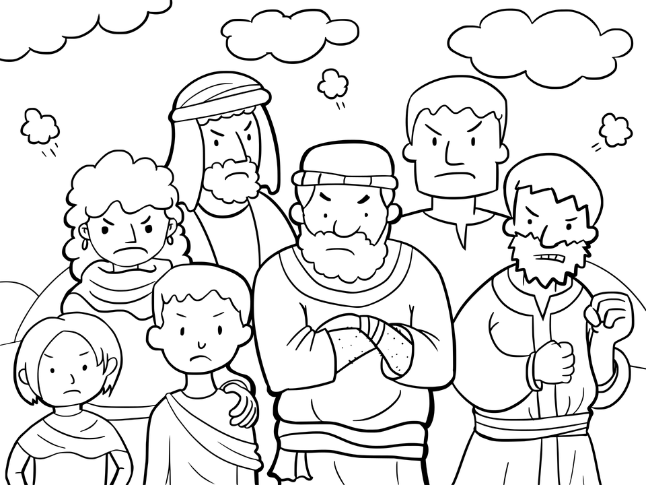
A LEI CIVIL DE MOISÉS
DAVA AO OFENDIDO O DIREITO DE TIRAR DESFORRA,
NA PROPORÇÃO DA OFENSA RECEBIDA.
VISAVA A DISCIPLINA E CONTER A VIOLÊNCIA.
ESTAVA EM HARMONIA COM A ÉPOCA.
“OLHO POR OLHO, DENTE POR DENTE”

Slide 4
OS ENSINAMENTOS DE JESUS
ENSINAVAM:
A GENEROSIDADE
O PERDÃO
A TOLERÂNCIA E A PACIÊNCIA

Slide 5
O SIGNIFICADO
APRESENTAR A OUTRA
FACE É :
ACEITAR COM HUMILDADE O QUE
ABATER O ORGULHO
CONDENAR TODA FORMA DE VINGANÇA
NÃO PAGAR O MAL COM O MAL

Slide 6
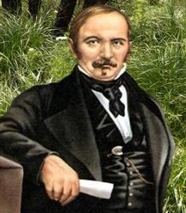
CONCLUSÃO
COMENTÁRIO DE KARDEC
SOMENTE A FÉ NA VIDA FUTURA E NA JUSTIÇA DE DEUS, PODE DAR AO HOMEM FORÇAS PARA SUPORTAR OS GOLPES
QUE LHE SEJAM DESFERIDOS.

Slide 7
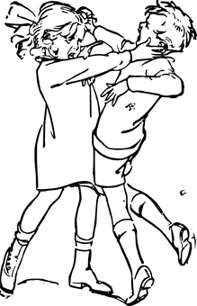
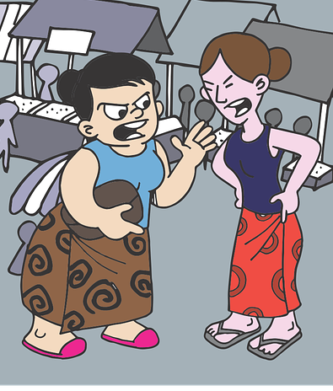
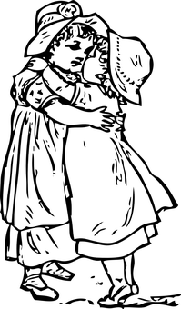
PARA A GENTE PENSAR...
“SE ALGUÉM VOS BATER NA FACE DIREITA, APRESENTAI-LHE TAMBÉM A OUTRA”
QUANDO JESUS DIZ :
MARQUE AS FIGURAS QUE REPRESENTAM O VERDADEIRO
SIGNIFICADO DESTA FRASE:
A
B
C
D
E
F
G
H
I
J

